Slide 1
83 – летию со дня рождения
Виктору Гавриловичу Захарченко
Я песне посвящаю жизнь
Гривенская сельская библиотека
2021 год

Slide 2
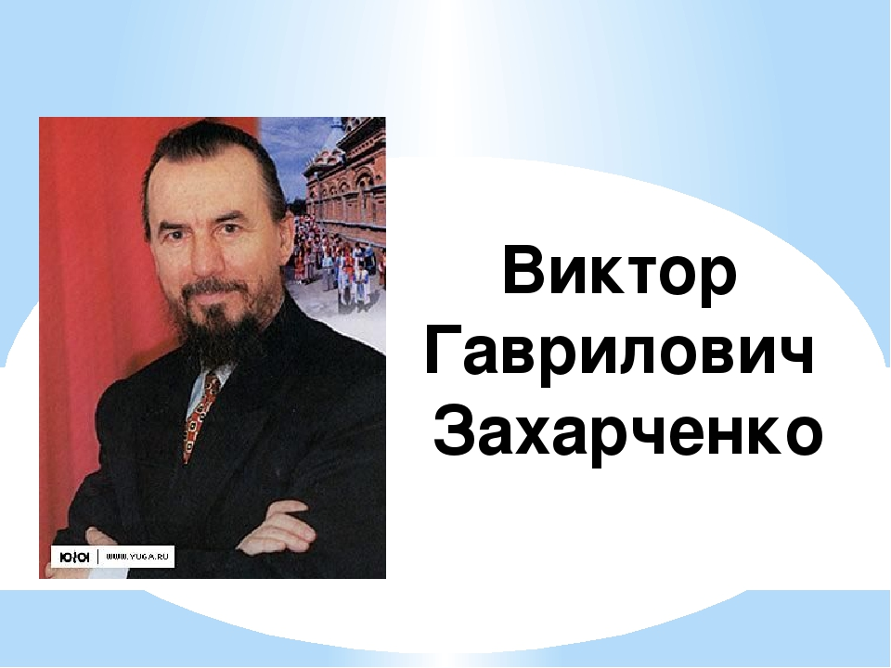

Slide 3
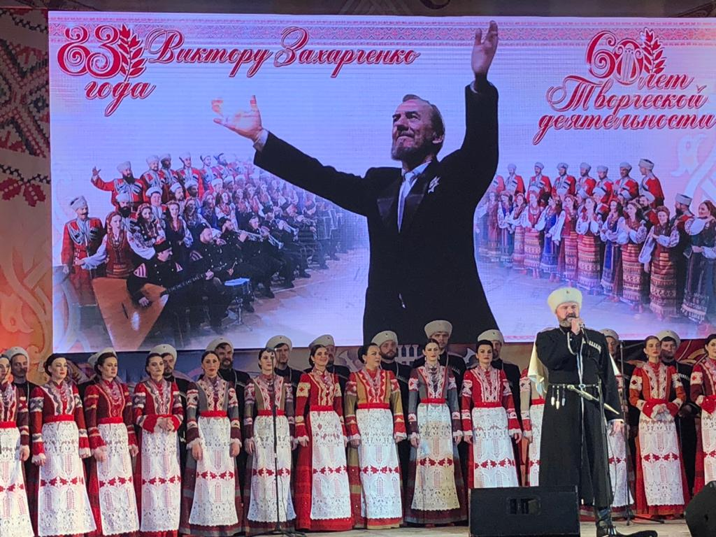

Slide 4
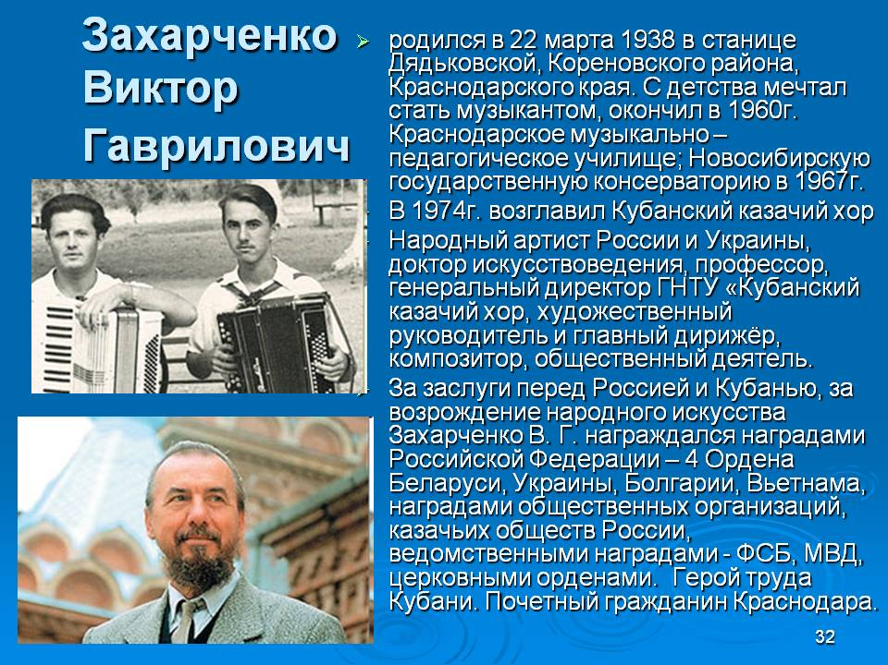

Slide 5
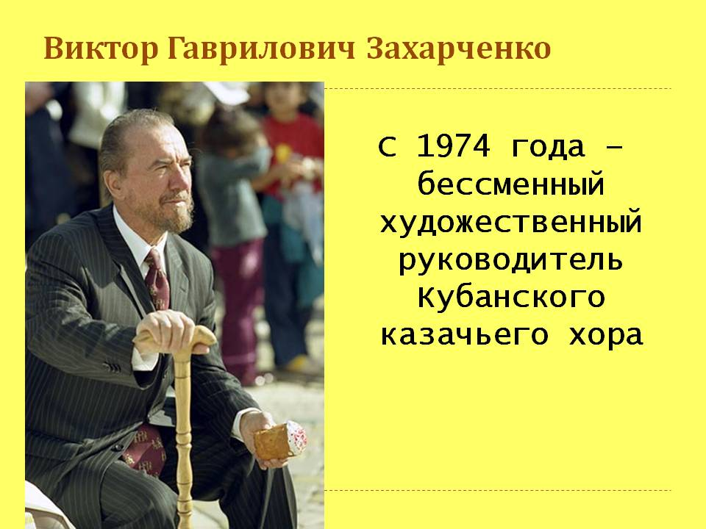

Slide 6
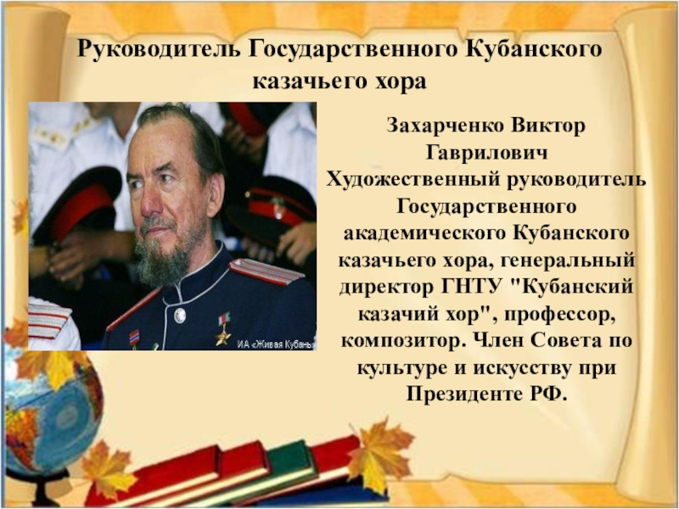

Slide 7
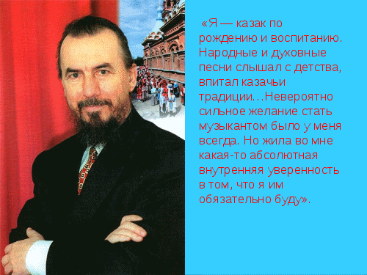

Slide 8
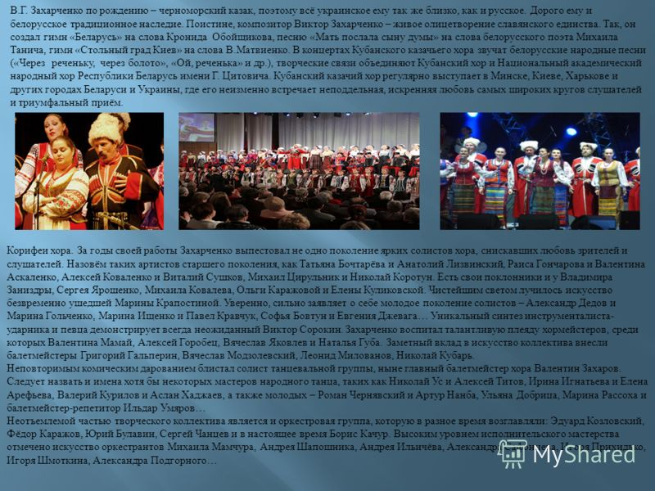

Slide 9
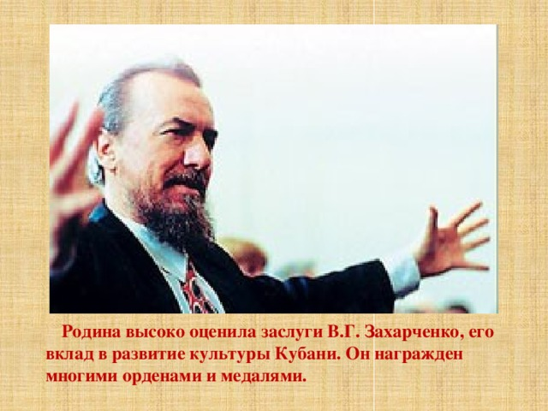

Slide 10
